Slide 1

PHP Forum 2010
Social Gaming : Une histoire de scalabilité
Laurent Letourmy – CTO
Weka Entertainement

Slide 2
Agenda
Qui sommes-nous ?
Les prémices de l’histoire
Construction d’une plate-forme en 3 actes
DevOp
Résumé

Slide 3





Weka Entertainment
Développeur et éditeur de jeux sociaux (Paris)
Leader francais, +60 personnes (+40 en 12 mois)
+2.4 M VU mensuels / +600K VU quotidiens
Catalogue de 30 jeux

Slide 4
Les prémices
Septembre 2008 : Premiers développements Facebook
Application virale d’échange de points entre amis : IsCool
LAMP / FBML sur Ubuntu
Octobre 2008 : Ouverture de l’application au public
Novembre 2008 : Les premiers problèmes

Slide 5



16 Novembre 2008
EC2
S3

Slide 6
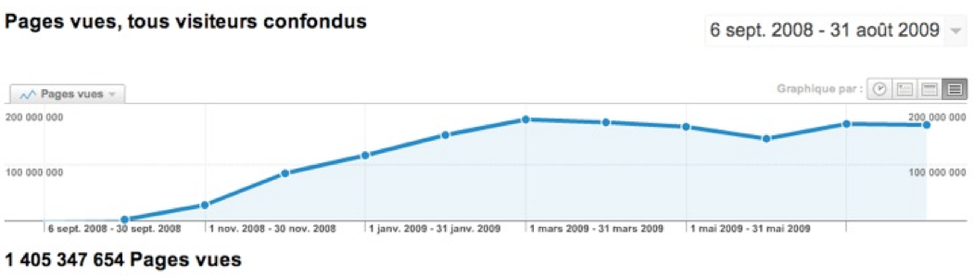
Acte I : 2008 – S1-2009
En 7 mois, de 0 à 846.000 visiteurs uniques par jour

Slide 7



Code / Scale

Slide 8
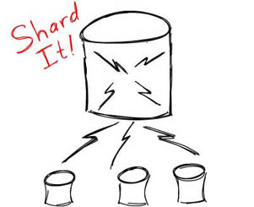
Database sharding
Horizontal
Vertical

Slide 9
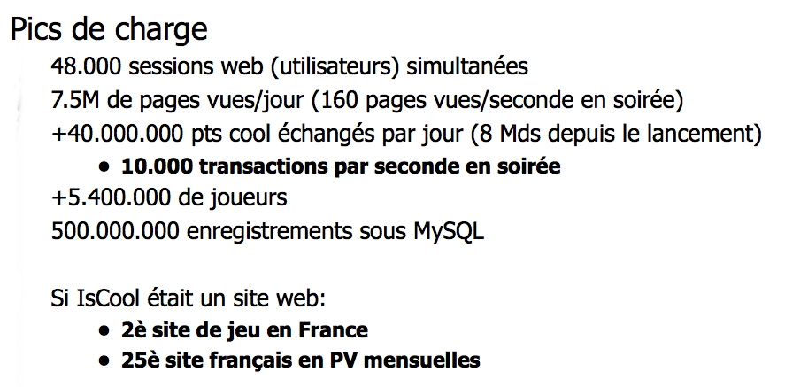
Acte II : S2-2009

Slide 10
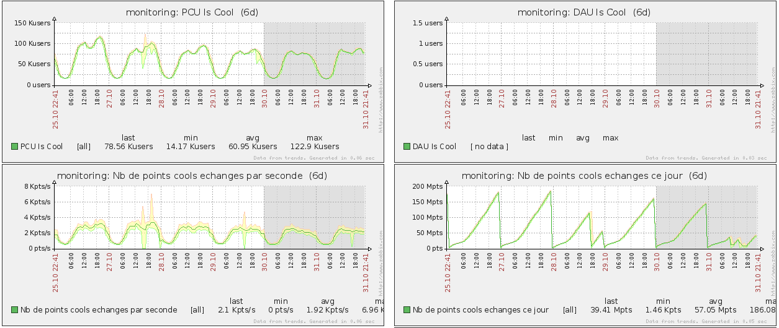

Slide 11

Acte III : 2010
QoS Pimba
DevOP

Slide 12

Daily rollouts

Slide 13
QoS
Temps de génération moyen des pages
Mesure sur une partie, puis l’ensemble du traffic
Permet de suivre l’effet de chaque rollout et … des systèmes externes

Slide 14
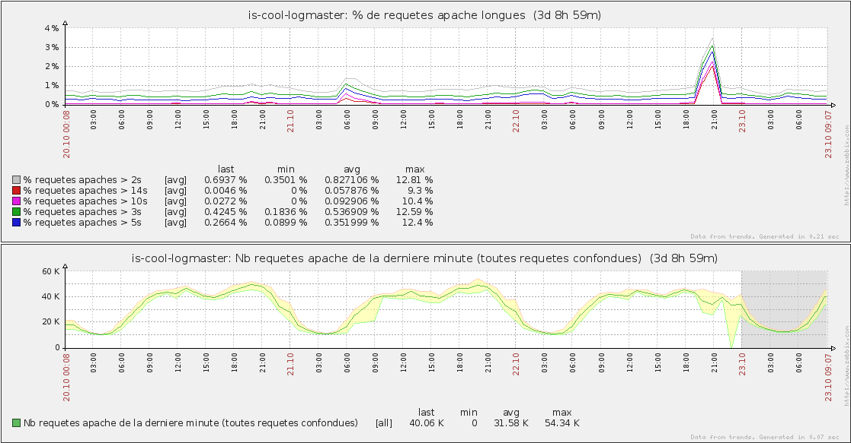
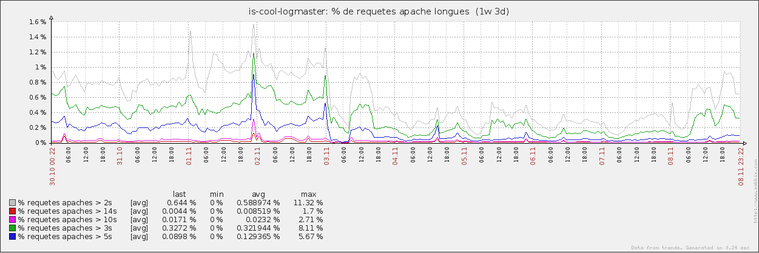
QoS

Slide 15
Pinba
Mesure de performance PHP temps réel
Objectif
Améliorer la QoS
Comprendre l’impact des ressources externes
Facebook
MySQL
MemCached

Slide 16
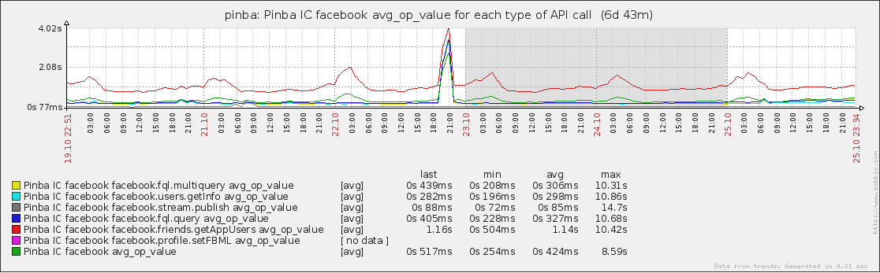
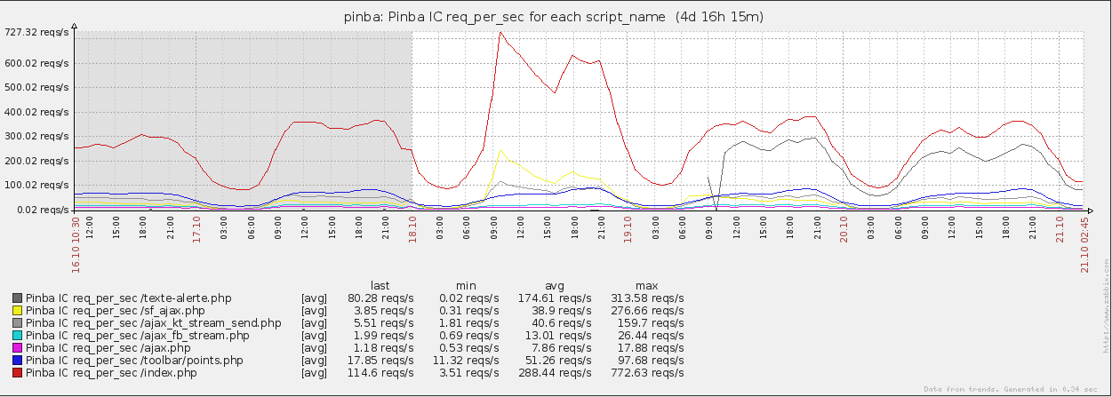
Pinba

Slide 17

Storage Key-Value (NoSQL) avancé
Données persistentes
Types scalaires, listes, ensemble
Choisi pour sa puissance fonctionnelle et ses performances (>100k ops/second)
Supporté par

Slide 18
Implémentation
Pour animation marketing à fort volume
Auto-Sharding
Fail-Over
Supporte phpRedis et lib socket native
Différentes stratégies de distribution (consistent, modulo, pseudo-réplication)
Abstraction storage KV
Auto-scaling en prévision

Slide 19


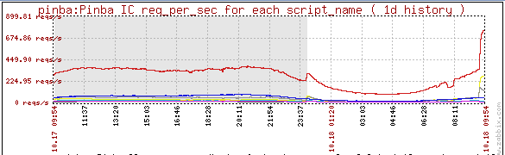
Redis…
De 17 à 35M de pages vues dans la journée

Slide 20
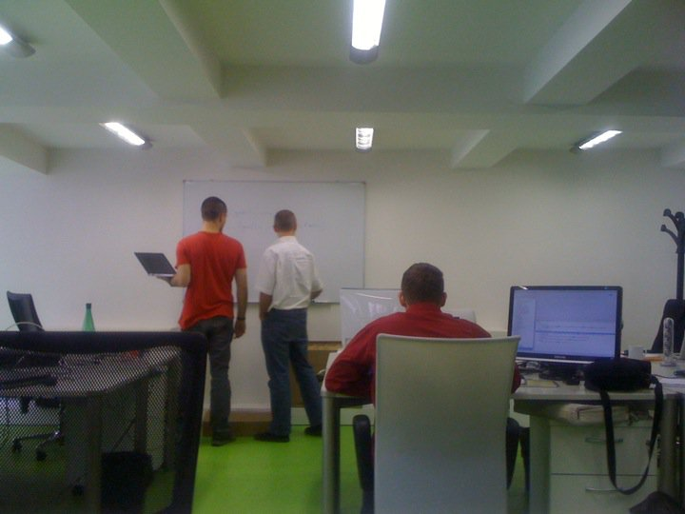
DevOP

Slide 21
Quelques chiffres
Architecture Full Cloud
20M pages vues/jour (Pic à 35M)
+600.000 VU quotidiens
PCU à 130.000 sessions web
Pic à 180M de points cools / jour (
10M de joueurs en 24 mois
Si IsCool était un site web :
1er site de jeu en France
5è site français en pages vues (src: Google)

Slide 22
Quelques conseils
Code <-> Scale
Ne croyez personne, testez par vous-même
Mesurez vos performances
Le storage est votre ennemi
Cloud Is Cool

Slide 23
En résumé
Pinba

Slide 24

Merci
laurent@weka-ent.com

